Slide 1


BÀI: GẤP,CẮT, DÁN NGÔI SAO NĂM CÁNH VÀ LÁ CỜ ĐỎ SAO VÀNG

Slide 2
1. Kiểm tra đồ dùng học tập

Slide 3
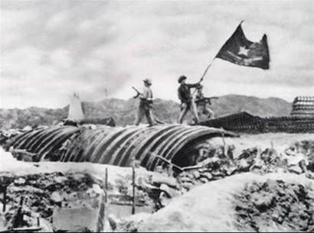



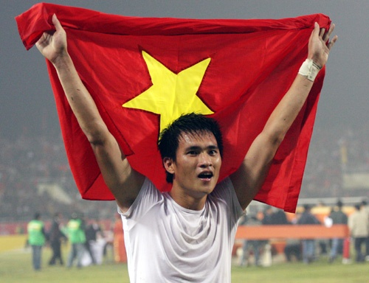
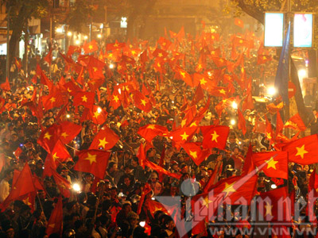
Chiến thắng Điện Biên Phủ
Duyệt binh mừng Quốc khánh 2/9
Lễ chào cờ
Đại hội thể dục thể thao
Niềm vui chiến thắng tại Seegames 23

Slide 4

Thủ công
Gấp, cắt, dán ngôi sao năm cánh và lá cờ đỏ sao vàng (tiết 2)

Slide 5

Hoạt động 1: Ôn lại qui trình 3 bước gấp, cắt, dán lá cờ đỏ sao vàng
Trò chơi tiếp sức
Cách chơi: Lớp được chia làm 3 đội.
Đội 1 và đội 3 tham gia chơi. Đội 2 mời làm tổ trọng tài.
Mỗi đội chơi cử 3 bạn, lần lượt bốc thăm các nội dung, trúng nội dung nào thì gắn vào bước đó theo đúng qui trình.
Tổ trọng tài cử 1 bạn làm thư kí.
Tiêu chí: Đúng (6đ),nhanh (2đ), đẹp (2đ).

Slide 6
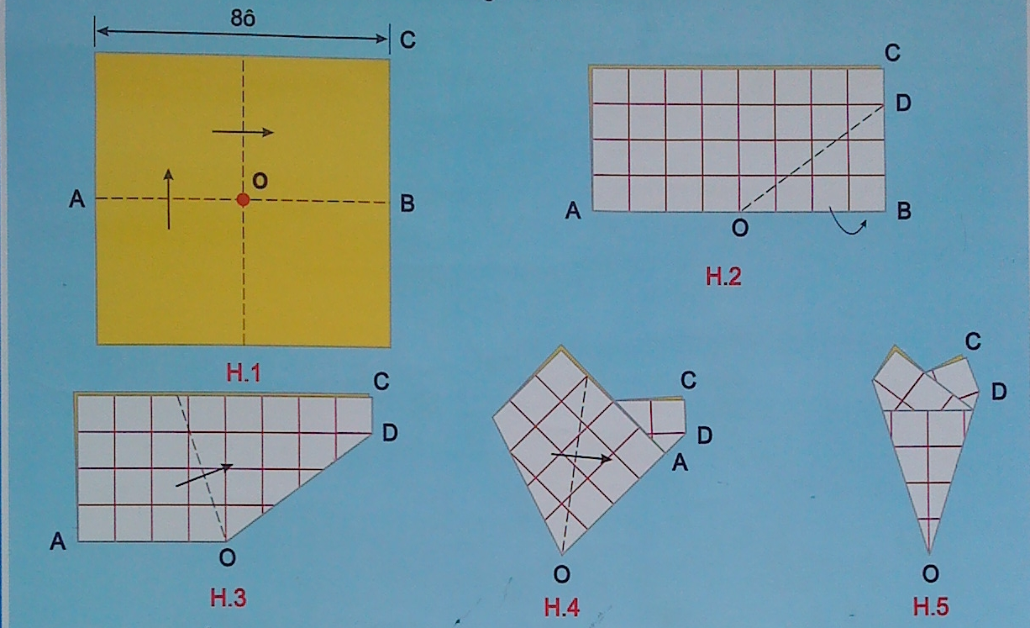
Bước 1: Gấp giấy để cắt ngôi sao vàng năm cánh

Slide 7

Bước 2: Cắt ngôi sao vàng năm cánh

Slide 8
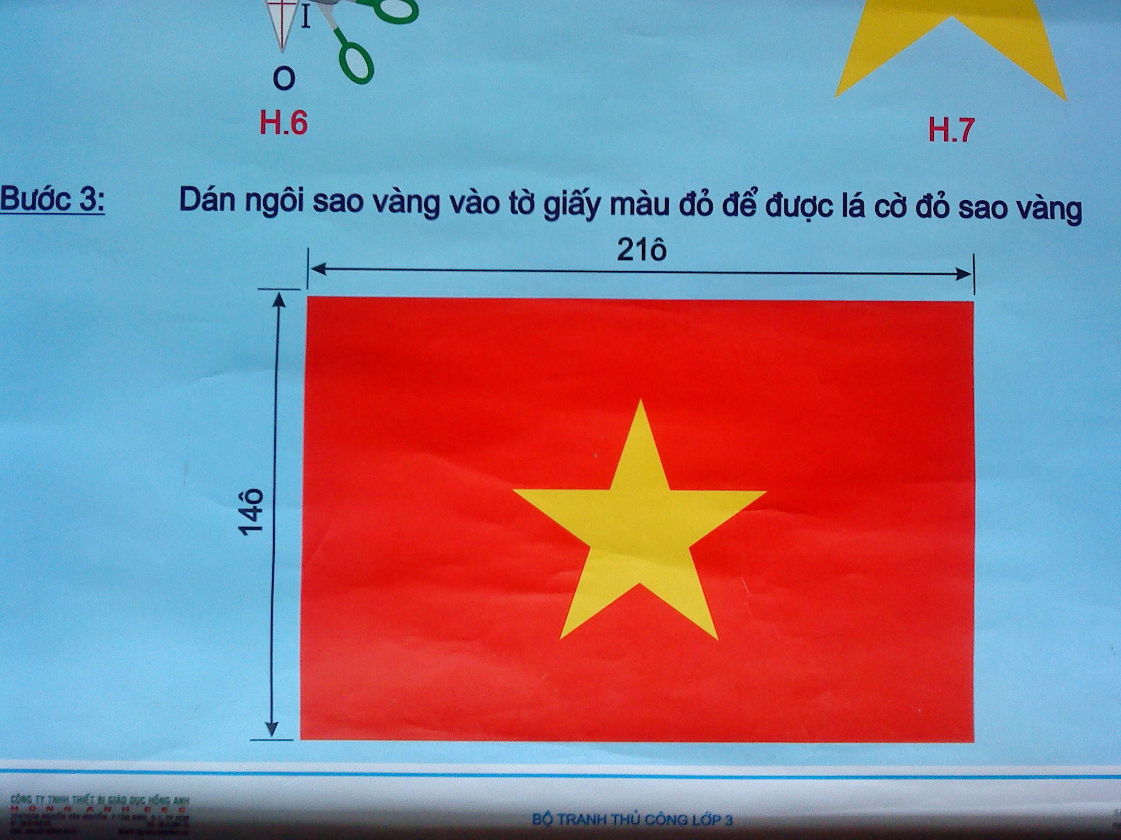
Bước 3: Dán ngôi sao vàng năm cánh vào tờ giấy màu đỏ để được lá cờ đỏ sao vàng

Slide 9
Hình nào sau đây ngôi sao dán sai ?
Hình 1
Hình 2

Slide 10

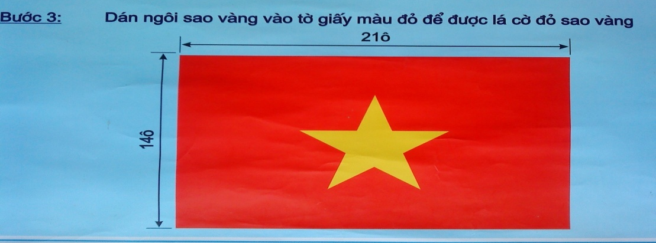
Hoạt động 2: Thực hành gấp, cắt, dán lá cờ đỏ sao vàng.

Slide 11


Hoạt động 3: Thi trưng bày sản phẩm

Slide 12

TRÒ CHƠI
Đội 1
Đội 2
Đội 3
Trong tháng 9 có ngày lễ gì mà nhà nhà đều treo cờ ?
Em hãy nêu chủ điểm tháng 10? Và một bài hát có liên quan đến chủ điểm đó ?
Một trò chơi dân gian có liên quan đến lá cờ. Em hãy cho biết tên của trò chơi đó ?
1
2
3
4
5

